Slide 1
四 多边形的面积
梯形的面积
WWW.PPT818.COM

Slide 2
学习目标
1.经历梯形面积的探索活动，体验割补法在探究中的应用。
2.掌握梯形面积的计算公式，并能正确进行梯形面积的计算。
3.能运用梯形面积计算公式解决相关的实际问题。
重点
掌握梯形面积的计算公式，并能正确进行梯形面积的计算。
难点
能运用梯形面积计算公式解决相关的实际问题。

Slide 3
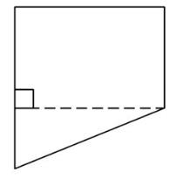
回顾复习
标出下面梯形的底和高。
底
高

Slide 4
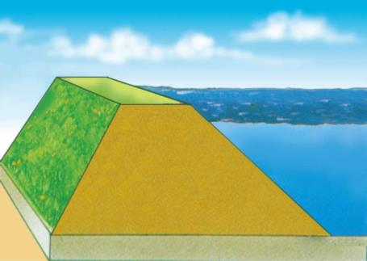
例题解读
如何求出图中梯形的面积？与同伴说一说你的想法。
Notes:
PPT模板：www.1ppt.com/moban/ PPT素材：www.1ppt.com/sucai/
PPT背景：www.1ppt.com/beijing/ PPT图表：www.1ppt.com/tubiao/
PPT下载：www.1ppt.com/xiazai/ PPT教程： www.1ppt.com/powerpoint/
Word模板：www.1ppt.com/word/ Excel模板：www.1ppt.com/excel/
试卷下载：www.1ppt.com/shiti/ 教案下载：www.1ppt.com/jiaoan/
个人简历：www.1ppt.com/jianli/ PPT课件：www.1ppt.com/kejian/
语文课件：www.1ppt.com/kejian/yuwen/ 数学课件：www.1ppt.com/kejian/shuxue/
英语课件：www.1ppt.com/kejian/yingyu/ 美术课件：www.1ppt.com/kejian/meishu/
科学课件：www.1ppt.com/kejian/kexue/ 物理课件：www.1ppt.com/kejian/wuli/
化学课件：www.1ppt.com/kejian/huaxue/ 生物课件：www.1ppt.com/kejian/shengwu/
地理课件：www.1ppt.com/kejian/dili/ 历史课件：www.1ppt.com/kejian/lishi/

Slide 5
可以把梯形转化为以前学过的图形。
比较转化前后图形之间的关系。

Slide 6
把梯形转化成学过的图形，并比较转化前后图形的面积。
上底
下底
高
下底
上底
高÷2
下底
上底

Slide 7
怎样计算梯形的面积？想一想并与同伴交流。
梯形的上底和下底加起来刚好是平行四边形的底，高等于平行四边形的高。
平行四边形的面积
＝底×高
＝（上底＋下底）×高
梯形的面积
＝（上底＋下底）×高÷2

Slide 8
转化后的平行四边形的高是原来梯形高的一半，底是梯形上底与下底的和。
平行四边形的面积
＝底×高
＝（上底＋下底）×（高÷2）
梯形的面积
＝（上底＋下底）×高÷2

Slide 9
梯形的面积=
如果用S表示梯形的面积，用a和b分别表示梯形的上底和下底，用h表示梯形的高，那么，梯形的面积公式可以写成：
（上底+下底）×高÷2
S=（a+b）×h÷2

Slide 10
你能求出堤坝横截面的面积吗？
（20＋80）×40÷2
＝2000（m²）
20 m
40 m
80 m

Slide 11
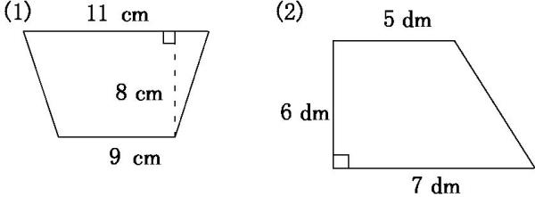
典型例题
【例1】计算下面各梯形的面积。
(11+9)×8÷2=80(cm²)
(5+7)×6÷2=36(dm²)

Slide 12
【例2】一个梯形的高是8分米，上底和下底的和是1.5米，这个梯形的面积是多少平方分米？
1.5米=15分米
15×8÷2=60(平方分米)
答：这个梯形的面积是60平方分米。

Slide 13
小结
梯形的面积公式
梯形的面积 = （上底 + 下底 ） × 高 ÷ 2
S = （ a + b ） × h ÷ 2

Slide 14
随堂小测
1.判断。(对的打“√”,错的打“✕”)
✕
（1）梯形的面积等于平行四边形面积的一半。 ( )
（2）两个完全一样的直角梯形，可以拼成一个长方形。 ( )
√
（3）一个上底是5厘米、下底是8厘米、高是3厘米的梯形，它的面积是12平方厘米。 ( )
✕

Slide 15
2.一个梯形的车窗,下底是6米,下底是上底的1.5倍,高是下底的一半,求这个梯形车窗的面积。
6÷1.5=4(米)
6÷2=3(米)
(6+4)×3÷2=15(平方米)
答：这个梯形车窗的面积是15平方米。

Slide 16
3.一块梯形花园,上底是35米,下底是25米,面积是1140平方米,高是多少米?
1140×2÷(35+25)=38(米)
答：高是38米。

Slide 17
课后作业
1.从课后习题中选取；
2.完成练习册本课时的习题。

